Slide 1
И когда кончится война и мы станем размышлять о причинах нашей победы над врагом человечества, мы не забудем, что у нас был могучий союзник: многомиллионная, крепкосплочённая армия советских детей.
Корней Чуковский, 1942 г.

Slide 2
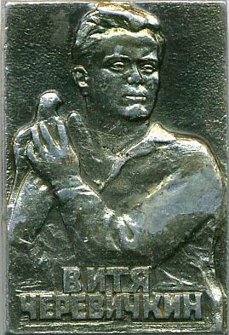
Виктор Черевичкин родился в городе Ростов-на-Дону в рабочей семье. После окончания семилетней школы учился в ремесленном училище № 2 и, как многие, занимался содержанием голубей. После начала Великой Отечественной войны, когда отец и старший брат ушли на фронт, Виктор с матерью и двумя младшими сёстрами остался в городе, который 20 ноября 1941 года был захвачен наступающими частями вермахта и войск СС. Вопреки предписанию немецкого командования об уничтожении принадлежащих местному населению домашних голубей, подросток в течение недели скрывал имевшихся у него птиц.

Slide 3
Немцы вошли в Ростов 21 ноября 1941 года. Наискосок от дома Черевичкиных расположился немецкий штаб. Улица была заставлена автомобилями, мотоциклами. Витю расстреляли 28 ноября, за день до того, как внезапным контрударом 56-й армии немцы были выбиты из Ростова. В этот день Витя ушел из дома около двух часов – сказал родным, что пойдет покормит голубей. Не прошло и полчаса, как Витю во двор ввел немец, вооруженный винтовкой: немцы застали Виктора Черевичкина выпускающим нескольких голубей у здания, в котором размещался штаб, и обнаружили в сарае во дворе его дома голубятню. После допросов и пыток схваченного подростка обвинили в пособничестве Красной Армии, вывели в парк имени Фрунзе и расстреляли. Тело Виктора Черевичкина было захоронено в одной из братских могил вместе с красноармейцами и жителями города, убитыми оккупантами.

Slide 4
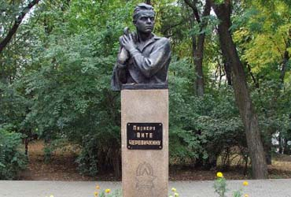
В 1961 году в Пионерском парке (г. Ростов-на-Дону) открыт бронзовый бюст пионера-героя Вити Черевичкина. Спустя 4 года парк был переименован именем Вити Черевичкина. Памятник представляет собой мальчика с голубем, которого он крепко прижимает к груди. Автор памятника – ростовский скульптор Н.В. Аведиков.

Slide 5
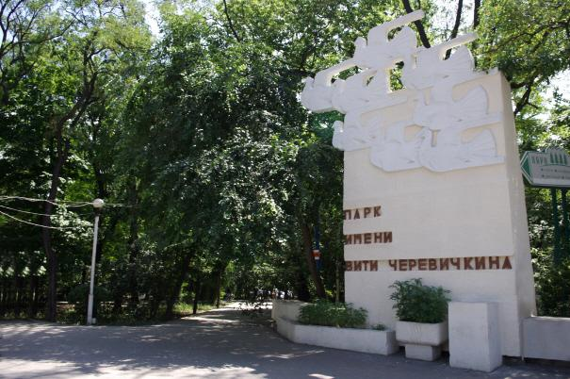

Slide 6
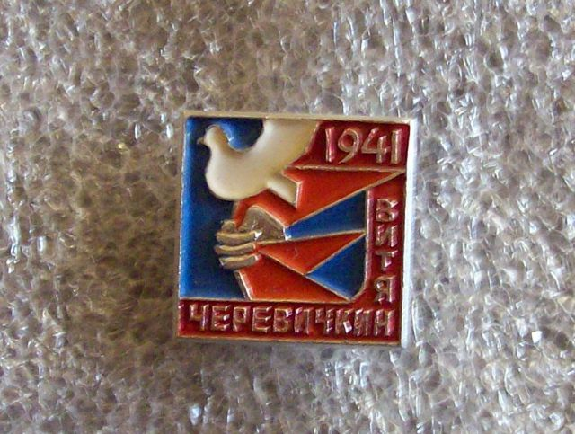
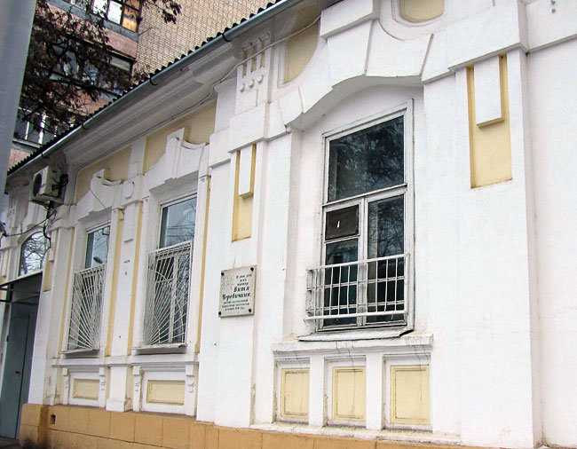
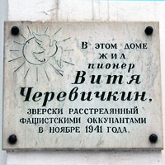
Именем Вити названа улица Черевичкина в Пролетарском районе Ростова-на-Дону.

Slide 7
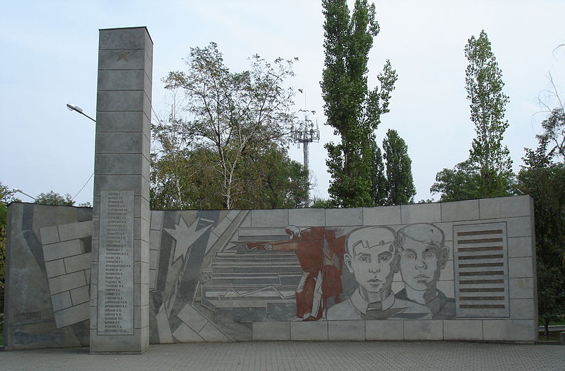
В г. Каменске-Шахтинском имеется улица имени Героев Пионеров

Slide 8
Виктор Черевичкин родился в городе Ростов-на-Дону в рабочей семье. После окончания семилетней школы учился в ремесленном училище № 2 и, как многие, занимался содержанием голубей. После начала Великой Отечественной войны, когда отец и старший брат ушли на фронт, Виктор с матерью и двумя младшими сёстрами остался в городе, который 20 ноября 1941 года был захвачен наступающими частями вермахта и войск СС.
Вопреки предписанию немецкого командования об уничтожении принадлежащих местному населению домашних голубей, подросток в течение недели скрывал имевшихся у него птиц. Немцы вошли в Ростов 21 ноября 1941 года. Наискосок от дома Черевичкиных расположился немецкий штаб. Улица была заставлена автомобилями, мотоциклами.
Витю расстреляли 28 ноября, за день до того, как внезапным контрударом 56-й армии немцы были выбиты из Ростова. В этот день Витя ушел из дома около двух часов – сказал родным, что пойдет покормит голубей. Не прошло и полчаса, как Витю во двор ввел немец, вооруженный винтовкой: немцы застали Виктора Черевичкина выпускающим нескольких голубей у здания, в котором размещался штаб, и обнаружили в сарае во дворе его дома голубятню. После допросов и пыток схваченного подростка обвинили в пособничестве Красной Армии, вывели в парк имени Фрунзе и расстреляли. Тело Виктора Черевичкина было захоронено в одной из братских могил вместе с красноармейцами и жителями города, убитыми оккупантами.
В 1961 году в Пионерском парке (г. Ростов-на-Дону) открыт бронзовый бюст пионера-героя В. Черевичкина. Спустя 4 года парк был переименован именем Вити Черевичкина Автор памятника – ростовский скульптор Н.В. Аведиков.

